Slide 1
PROGRAMMA EDILIZIA PUBBLICA 2023-2025
HOCHBAUPROGRAMM 2023-2025
DIPARTIMENTO EDILIZIA, LIBRO FONDIARIO, CATASTO E PATRIMONIO
RESSORT HOCHBAU, GRUNDBUCH, KATASTER UND VERMÖGEN
Massimo Bessone
Assessore provinciale/Landesrat

Slide 2
FONDI NEL TRIENNIO 2023-2025
FINANZIELLE MITTEL IM DREIJAHRESZEITRAUM 2023-2025
Anno – Jahr | Stanziamento da competenza + DANC + fondi dedicati a permute militari Kompetenzbetrag + DANC + Ressourcen aufgrund von Tauschgeschäften mit dem Militär
2023 | 17.681.000 €
2024 | 45.796.000 €
2025 | 50.797.000 €
TOTALE – SUMME | 114.274.000 €

Slide 3
193 opere ripartite per ambito di competenza
193 Bauvorhaben unterteilt nach Kompetenzbereich
Scuola - Schule 32,6%
Geologia e rifugi - Geologie und Schutzhütten 19,8%
Amministrazione - Verwaltung 18,2%
Cultura - Kultur 14,4%
Sociale – Soziales 8,5%
Difesa – Militär 6,5%

Slide 4
Alcune opere in corso, il cui termine dei lavori è previsto entro fine 2023.
Einige laufende Arbeiten an Bauten, die innerhalb 2023 fertiggestellt werden.
Comune – Gemeinde | Opera - Bauvorhaben
Merano - Meran | Pronto Soccorso Ospedale Merano - Arredo elettromedicale per la ristrutturazione e l’ampliamento Notaufnahme Krankenhaus Meran - Medizintechnische Einrichtung für den Umbau und die Erweiterung
Merano - Meran | Distretto socio sanitario Merano – Circondario – Ampliamento Gesundheits- und Sozialsprengel Meran – Bezirk - Erweiterung
Bolzano - Bozen | Ripartizione provinciale Personale - realizzazione di una nuova sede in Via Renon Landesabteilung Personal – Errichtung eines neuen Sitzes in der Rittnerstraße
Brunico - Bruneck | Centro sociale Trayah - Ristrutturazione ed ampliamento Sozialzentrum Trayah – Umbau und Erweiterung
Brunico - Bruneck | Ex- convitto Waldheim – Lavori di adeguamento per ospitare persone disabili e con autismo Ehemaliges Schülerheim Waldheim – Anpassungsarbeiten für die Unterbringung von Menschen mit Beeinträchtigungen und Autismus
Merano - Meran | Istituto di istruzione superiore "Gandhi" – Ampliamento Oberschule Gandhi - Erweiterung
Vipiteno - Sterzing | Realizzazione di una mensa per diverse Scuole Provinciali in Piazza Canonico Michael Gamper Realisierung einer Mensa für verschiedene Landesschulen am Kanonikus- Michael – Gamper - Platz
Corvara – Corvara | Caserma Tempesti – Ricostruzione di edifici (nell’ambito dell’Accordo di Programma con lo Stato) a fronte della permuta di terreni alla Provincia Kaserne Tempesti – Wiederaufbau von Gebäuden (im Rahmen des Programmabkommens mit dem Staat) mit der Gegenleistung der Abtretung von Grundstücken an das Land

Slide 5
Alcune opere, la cui pubblicazione per l'appalto dei lavori è prevista entro il 2023.
Einige Bauten, deren Arbeiten innerhalb 2023 ausgeschrieben werden.
Comune – Gemeinde | Opera - Bauvorhaben
Bolzano – Bozen | Scuola provinciale superiore di sanità Claudiana presso l’Ospedale di Bolzano – Realizzazione del convitto per gli studenti della scuola Landesfachhochschule für Gesundheitsberufe Claudiana am Krankenhaus Bozen – Errichtung eines Studentenheimes
Vadena – Pfatten | Centro di Sperimentazione Laimburg - Realizzazione laboratori flessibili (struttura Jolly) Versuchszentrum Laimburg - Errichtung einer flexiblen Laboreinrichtung (Jollystruktur)
Merano – Meran | IT per il turismo e le biotechnologie Marie Curie - Risanamento delle facciate e sostituzione dei serramenti esterni FOS für Tourismus und Biotechnologie Marie Curie- Sanierung der Fassaden und Austausch der Fenster und Türen
Bolzano – Bozen | Museo Kreuzer – Ristrutturazione delle case storiche di Via Portici e Via Argentieri Museum Kreuzer – Sanierung der Stadthäuser in der Lauben- und Silbergasse
Brunico – Bruneck | Caserma Lugramani – Realizzazione e ristrutturazione di diversi edifici (nell’ambito dell’Accordo di Programma con lo Stato) a fronte della permuta di terreni alla Provincia Kaserne Lugramani – Neubau und Renovierung von verschiedenen Gebäuden (im Rahmen des Programmabkommens mit dem Staat) mit der Gegenleistung der Abtretung von Grundstücken an das Land
Merano – Meran | Caserma Menini de Caroli – diversi interventi (nell’ambito dell’Accordo di Programma con lo Stato) a fronte della permuta di terreni alla Provincia Kaserne Menini de Caroli – verschiedene Maßnahmen (im Rahmen des Programmabkommens mit dem Staat) mit der Gegenleistung der Abtretung von Grundstücken an das Land

Slide 6
Alcune opere in esecuzione o la cui esecuzione parte nel triennio 2023 – 2025.
Einige Bauvorhaben, die in Ausführung sind, oder deren Ausführung im Dreijahreszeitraum 2023 – 2025 startet.
Comune – Gemeinde | Opera - Bauvorhaben
Merano – Meran | Scuole professionali Marconi e Levinàs – Realizzazione del nuovo polo scolastico Berufsschulen Marconi und Levinàs – Errichtung des neuen Schulzentrums
Bolzano - Bozen | Realizzazione del Polo bibliotecario provinciale Bau des Landesbibliothekszentrums
Bolzano - Bozen | Conservatorio musicale Monteverdi – Ristrutturazione dell’edificio Musikkonservatorium Monteverdi – Umbau des Gebäudes
Bolzano – Bozen | Edificio degli ex-Telefoni di Stato – Risanamento dell’edificio (centro cohousing e co-working e culturale) Ehemaliges Gebäude der Staatstelefone – Sanierung des Gebäudes (Zentrum für cohousing e co-working und Kultur)
Bressanone – Brixen | Centro scolastico Falcone e Borsellino - Ristrutturazione tratto classi ed ampliamento della biblioteca Schulzentrum Falcone und Borsellino – Umbau Klassentrakt und Erweiterung der Bibliothek
Bressanone – Brixen | Liceo scientifico Fallmerayer – Ristrutturazione Realgymnasium Fallmerayer – Umbau
Laives ed Egna – Leifers und Neumarkt | Case della comunità a Laives ed Egna – Progettazione e realizzazione delle strutture territoriali sanitarie (con fondi PNRR) Gemeinschaftshäuser in Leifers und Neumarkt – Planung und Bau der Einrichtungen für die wohnortnahe Gesundheitsversorgung (mit dem PNRR Fonds)
Bolzano – Bozen | Liceo scientifico Torricelli – Ristrutturazione ed ampliamento Realgymnasium Torricelli – Umbau und Erweiterung

Slide 7
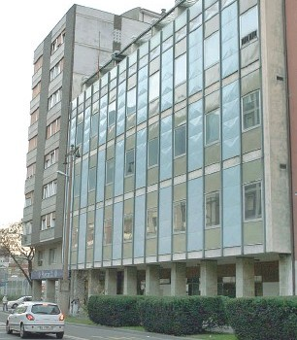
Risanamento edificio Ex- Telefoni di Stato – Casa per le associazioni
Approvato programma planivolumetrico - 9,6 M €
È in corso la gara per l’affidamento della progettazione e della direzione lavori
Sanierung Gebäude Ex-Staatstelefone - Vereinshaus
Hochbauprogramm genehmigt – 9,6 M €
Es läuft die Ausschreibung für die Planung und Bauleitung

Slide 8
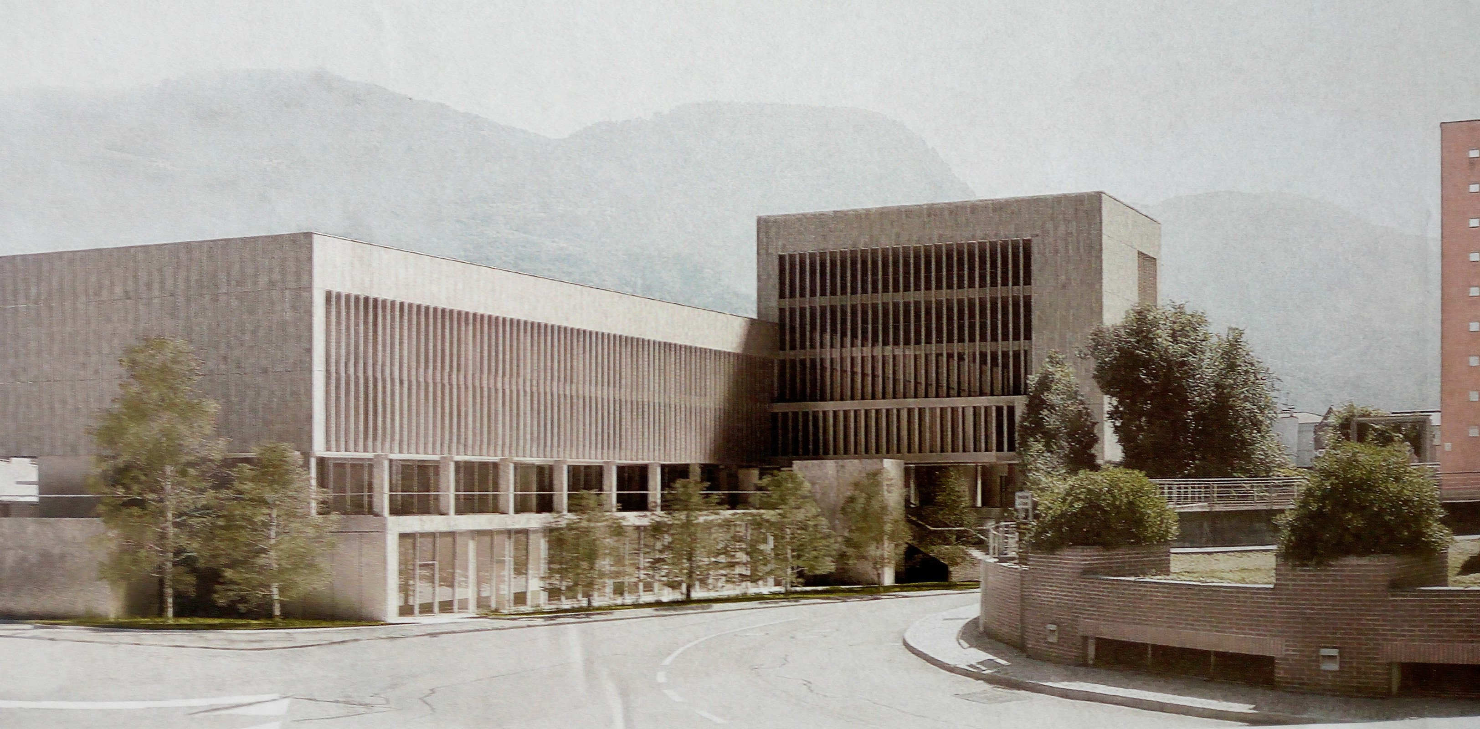
Polo Scuole professionali „Marconi“ e „Levinàs“ Merano - 30 mio. €
Iniziati i lavori a marzo 2023 – fine lavori nel 2025
Zentrum Berufsschulen „Marconi“ und „Levinàs“ Merano - 30 Mil. €-
Beginn der Arbeiten März 2023 – Ende der Arbeiten im Jahr 2025

Slide 9
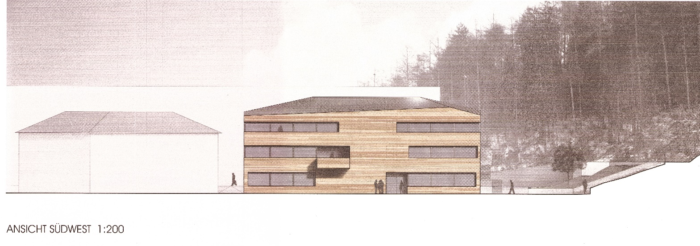
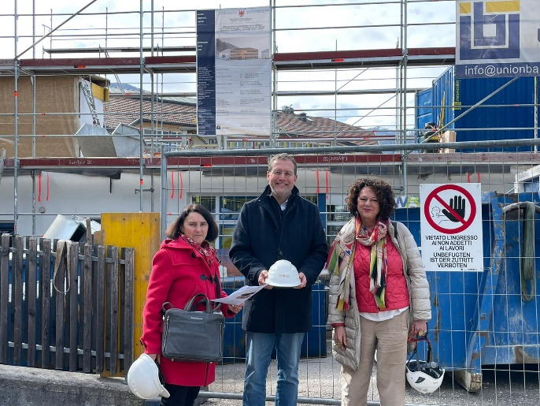
Ampliamento Centro sociale „Trayah“ a Brunico - 2,7 M €
Iniziati i lavori – fine lavori entro il 2023
Erweiterung Sozialzentrum „Trayah“ in Brunico - 2,7 M €
Baubeginn gestartet – Ende der Bauarbeiten innerhalb 2023

Slide 10
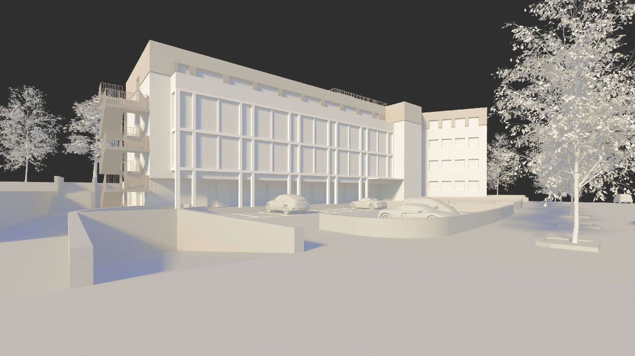
Ampliamento Distretto socio sanitario Comprensorio di Merano - 4,0 M €
Fine lavori entro 2023
Erweiterung Gesundsheitssprengel Bezirk Meran – 4,0 M €
Ende Bauarbeiten innerhalb 2023

